Slide 1
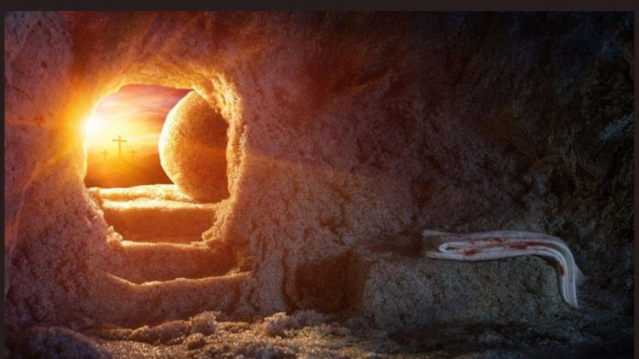
福音與我的關係
哥林多前書十五章1至8節

Slide 2
1 弟兄們，我如今把先前所傳給你們的福音，告訴你們知道。這福音你們也領受了，又靠著站立得住；
2 並且你們若不是徒然相信，能以持守我所傳給你們的，就必因這福音得救。

Slide 3
3. 我當日所領受又傳給你們的，第一，就是基督照聖經所說，為我們的罪死了，
4 而且埋葬了，又照聖經所說，第三天復活了，
5 並且顯給磯法看，然後顯給十二使徒看，

Slide 4
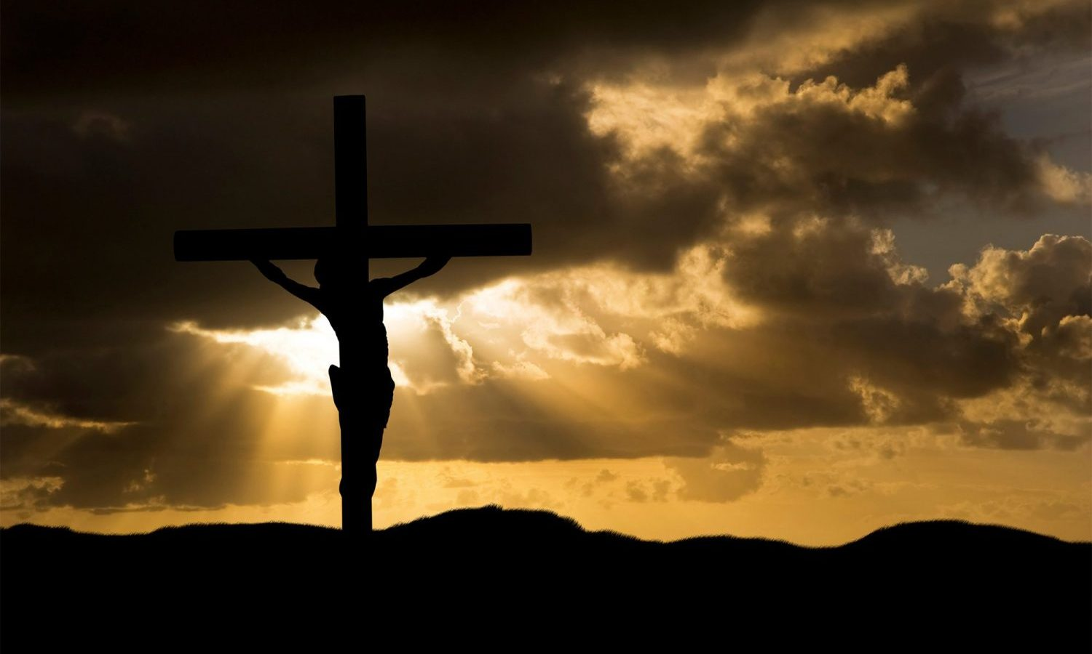
1. 基督為我們的罪死了 (15:3-4a）

Slide 5
3 我當日所領受又傳給你們的，第一，就是基督照聖經所說，為我們的罪死了
整本聖經可以用八個字來概括
創造：創世記1-2
墮落：創世記3
救贖：創世記4至啟啟示錄21
得榮：啟示錄21-22

Slide 6
4a 而且埋葬了
被動語態
被亚利马太的约瑟埋葬在自己的新坟墓里
而亚利马太的约瑟是犹太公会的一员
這是一件历史事实
假事情如到此为止，耶稣不过是个宗教主，后人只会瞻仰他的坟墓。

Slide 7
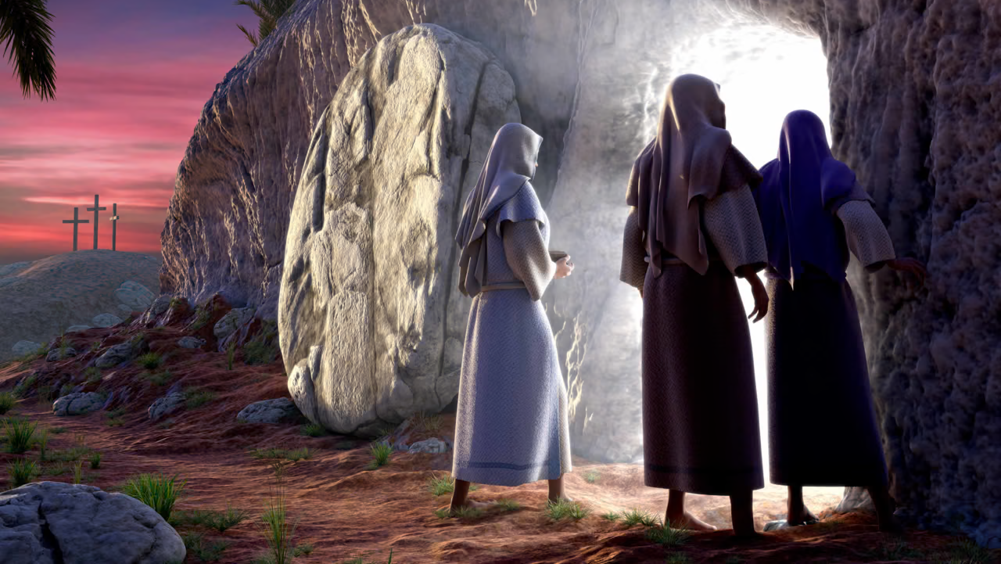
2. 基督第三天復活了（15:4b-5）

Slide 8
4b 又照聖經所說，第三天復活了，
詩16:10 因為你必不將我的靈魂撇在陰間， 也不叫你的聖者見朽壞。
太12:40 約拿三日三夜在大魚肚腹中，人子也要這樣三日三夜在地裡頭。

Slide 9
5 並且顯給磯法看，然後顯給十二使徒看，
磯法就是彼得
十二使徒只是按團體來 說的, 並不包括賣主的猶大在內
彼得和其他使徒見到復活的基督以後, 甘願冒死 為基督的復活做見證

Slide 10
6 後來一時顯給五百多弟兄看，其中一大半到如今還在，卻也有已經睡了的。
15:6-8是保羅加上的
大約過了25年，這五百多弟兄大部分人还健在
五百人同时看到耶稣的显现不是幻觉
耶稣的显现是一个历史事实

Slide 11
7 以後顯給雅各看，再顯給眾使徒看，
耶穌的弟弟雅各，不但相信了耶穌, 而且成為耶路撒冷教會的柱石
比十二使徒範圍更廣的使徒們
8 末了，也顯給我看；我如同未到產期而生的人一般。

Slide 12
基督的死和復活確保相信祂的人罪得赦免和身體復活

Slide 13
人类最大的问题是罪恶，死亡以及死后的审判
死亡是人类犯罪和神审判的结果
耶穌基督的死和復活就是祂帶給人類的福音
相信耶穌基督的人罪得赦免並且身體復活

Slide 14
哥林多前書15:2 並且你們若不是徒然相信，能以持守我所傳給你們的，就必因這福音得救。
羅馬書10:9 你若口裡認耶穌為主，心裡信神叫他從死裡復活，就必得救。

